Slide 1
KV cache 推理加速技术

Slide 2
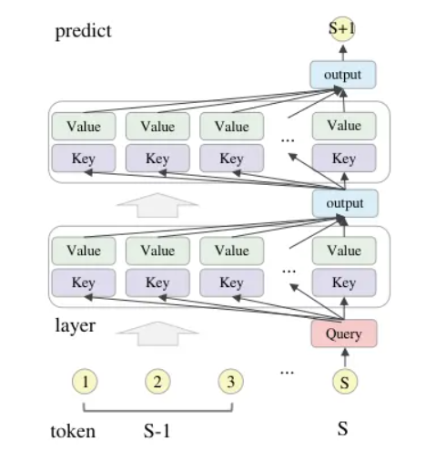

Slide 3


正常解码
使用kv cache

Slide 4
